Slide 1
스프링+전자정부프레임워크(WEB개발)
작성자: 백살개발자
저작권소유자: 백살개발자
목적: 학습용(For Student)

Slide 2
데이터베이스(Oracle) 설치

Slide 3
Oracle 설치
설치에 앞서 ppt가 작게보이면 슬라이드 쇼로 확대해서 보세요.

Slide 4
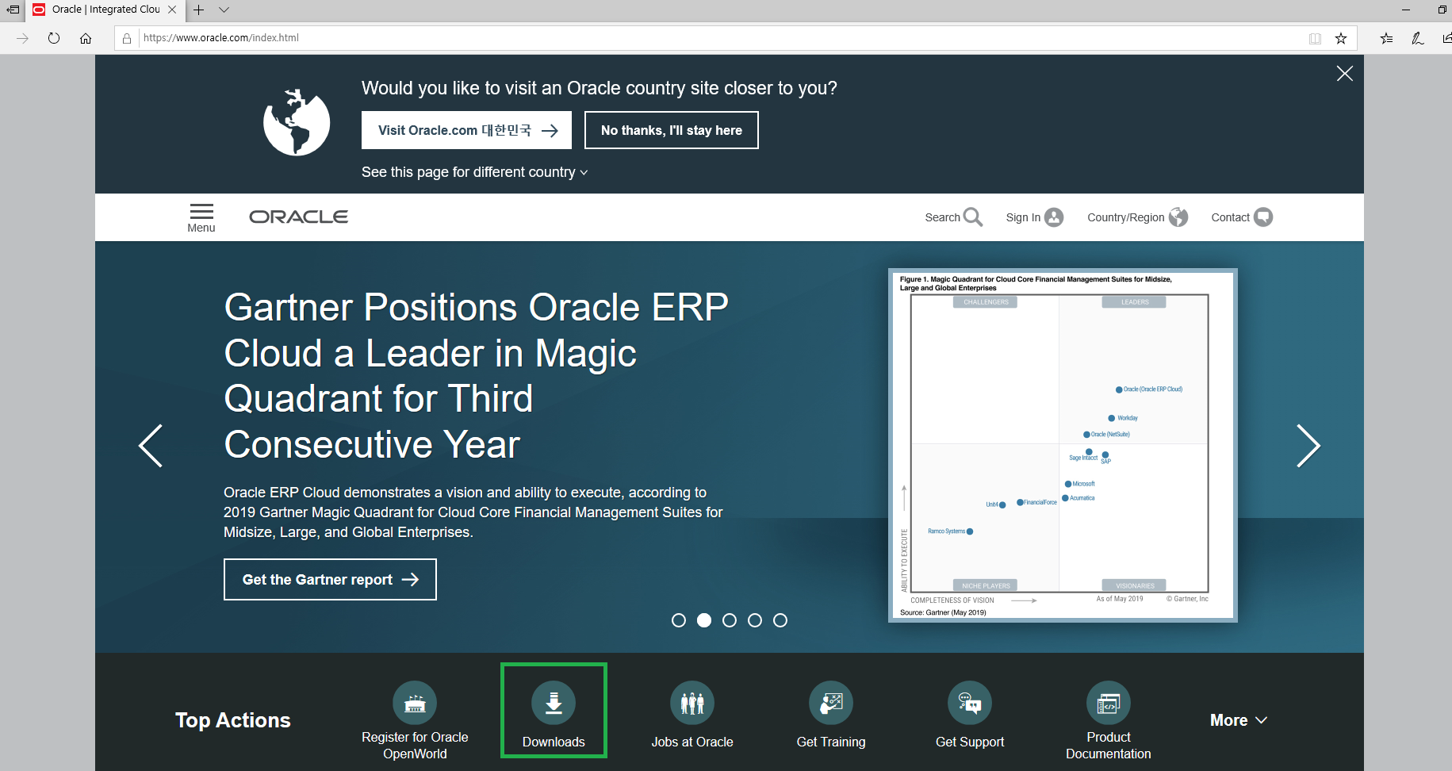
Oracle 설치
www.oracle.com 접속

Slide 5
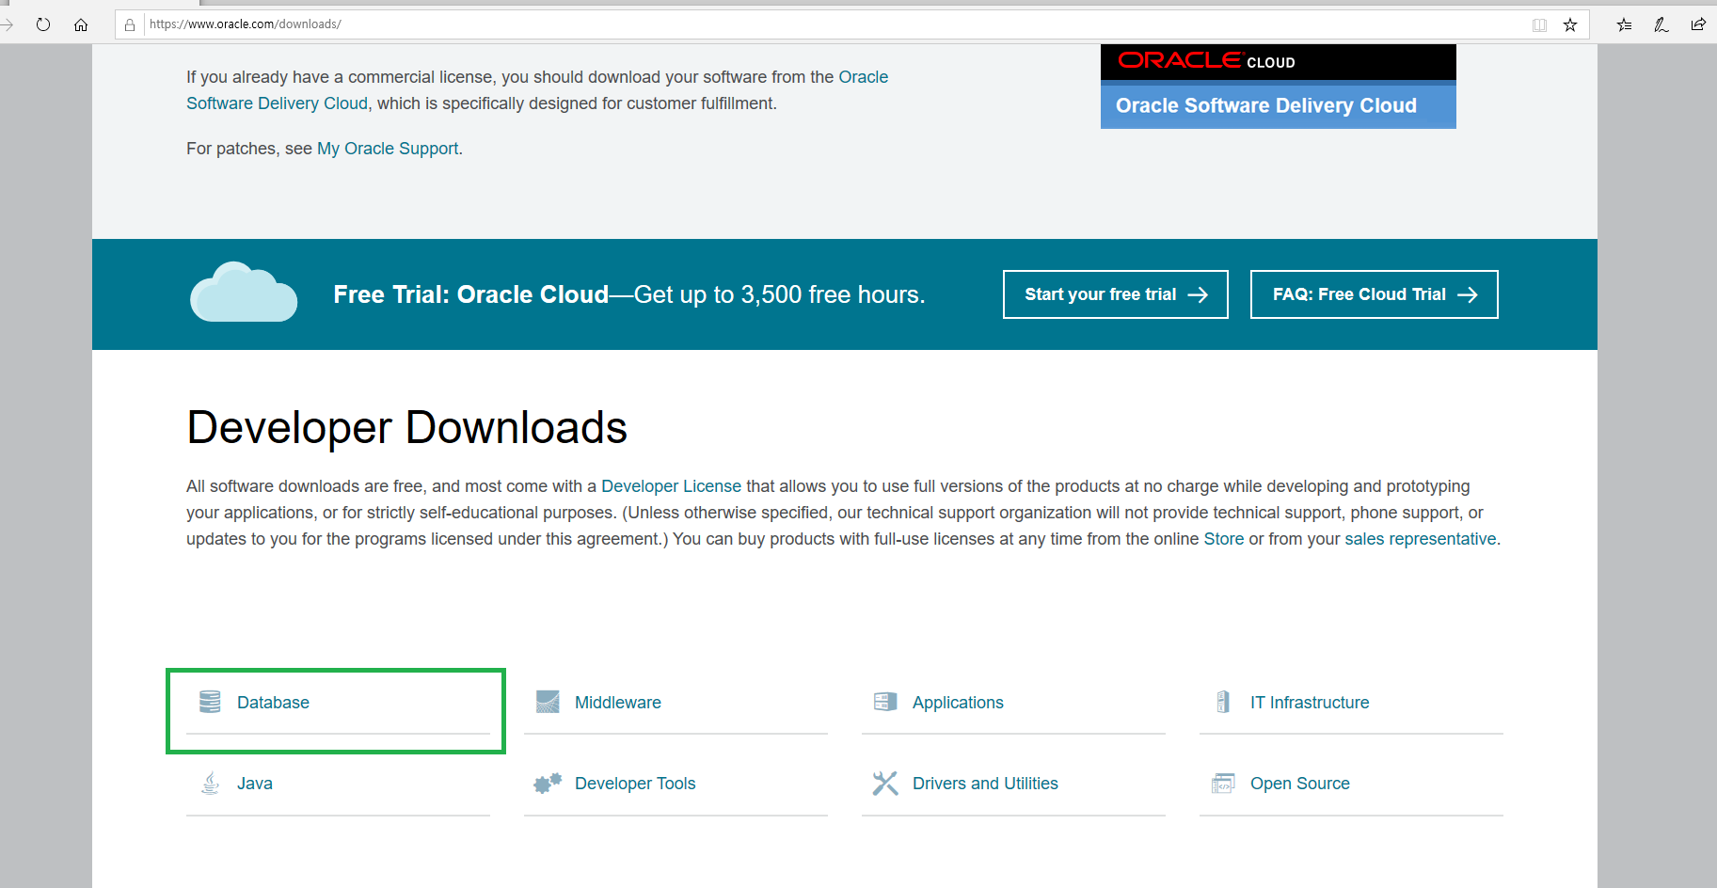
Oracle 설치
Developer Downloads -> Database클릭

Slide 6
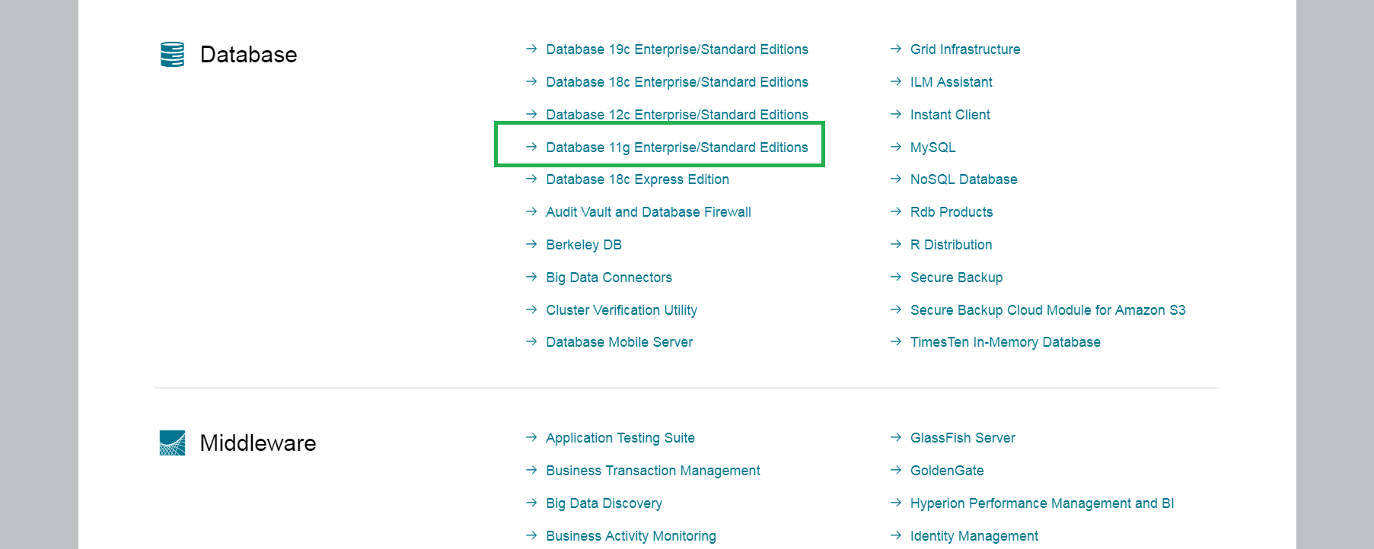
Oracle 설치
11g버전 클릭

Slide 7
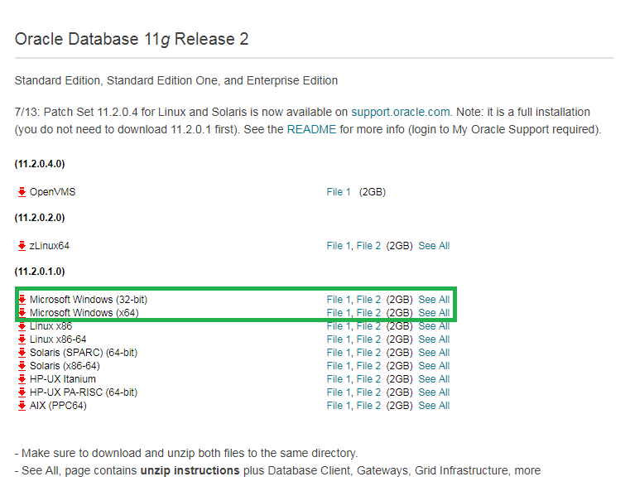
Oracle 설치
Os 사양에 맞게 File1,File2 다운

Slide 8
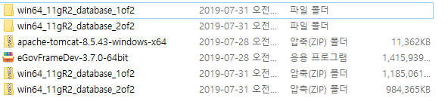
Oracle 설치
File1,File2의 압축을 푼다

Slide 9
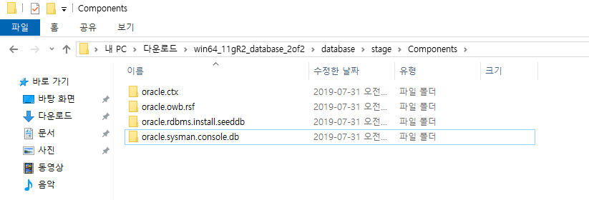
Oracle 설치
2of2폴더의 아래 그림처럼 Components폴더안의 파일들을 복사

Slide 10
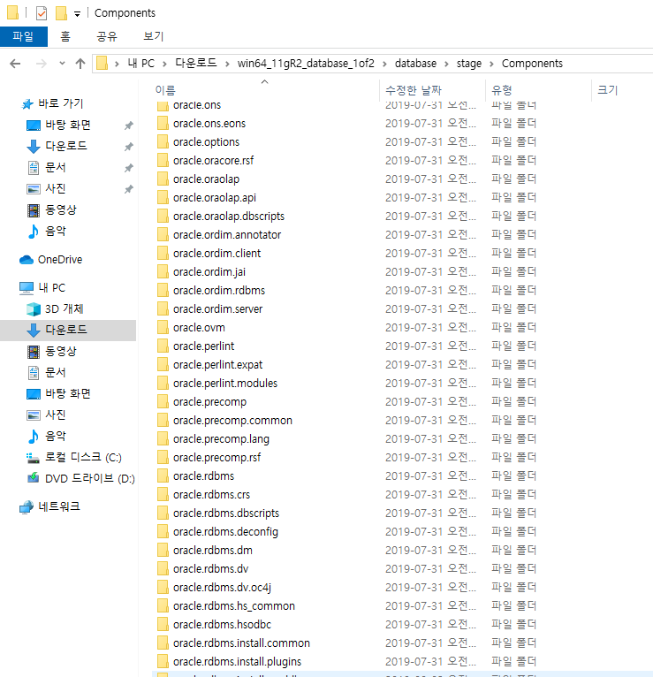
Oracle 설치
1of2폴더의 같은 경로에 붙여 넣습니다.

Slide 11
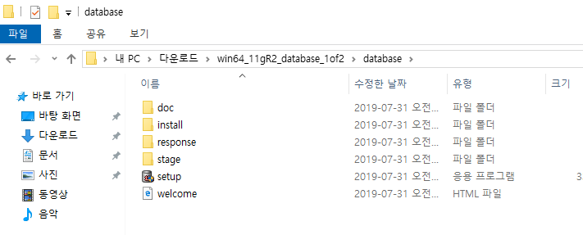
Oracle 설치
Setup파일 실행

Slide 12
Oracle 설치
Setup파일 실행

Slide 13
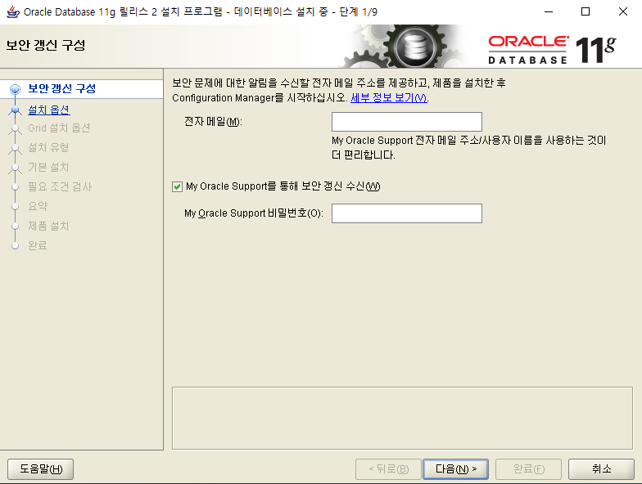
Oracle 설치
실행완료 후 아래와 같이 나오면 다음을 클릭

Slide 14
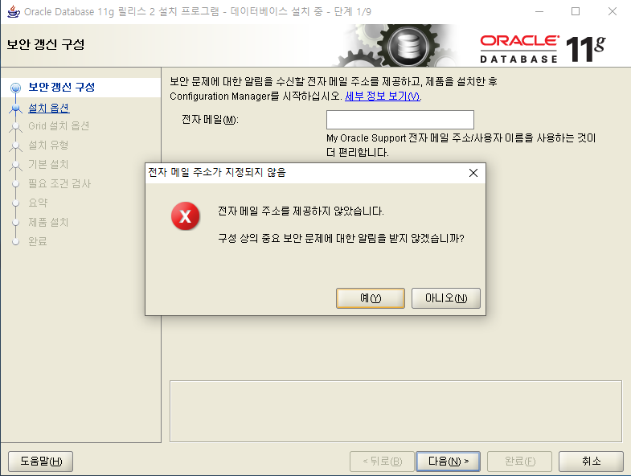
Oracle 설치
예 클릭

Slide 15
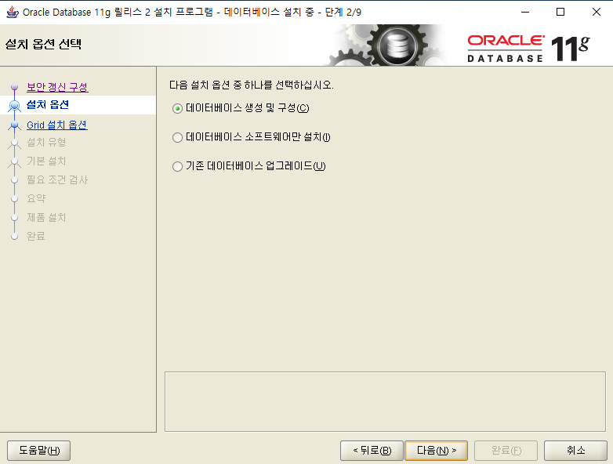
Oracle 설치
데이터베이스 생성 및 구성이 선택됐으면 다음 클릭

Slide 16
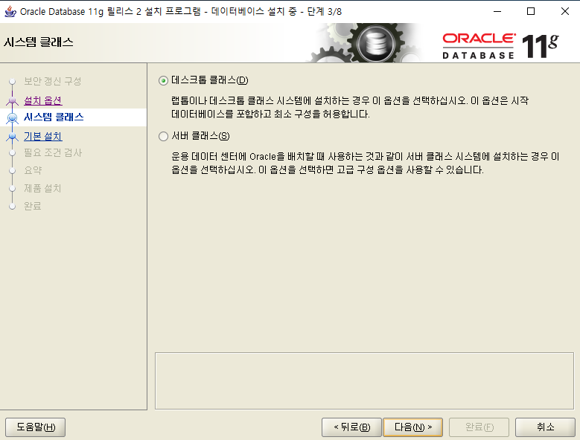
Oracle 설치
데스크톱 클래스가 선택됐으면 다음 클릭

Slide 17
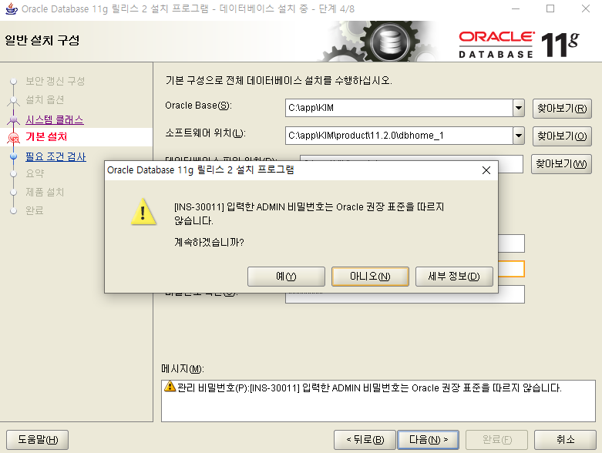
Oracle 설치
비밀번호가 Oracle 권장 표준에 대한 아래 메시지가 나오면 예 클릭

Slide 18
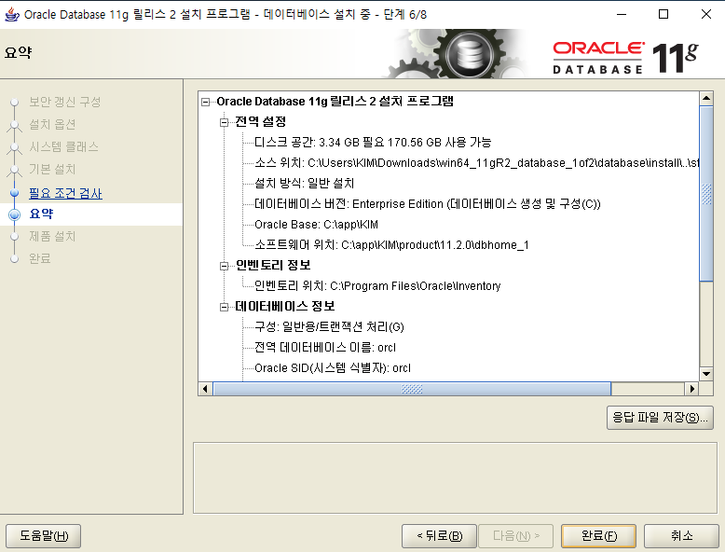
Oracle 설치
완료 클릭

Slide 19
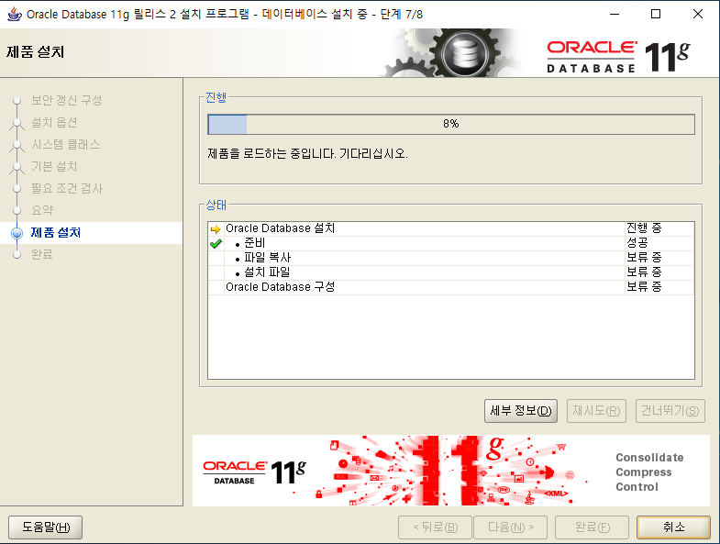
Oracle 설치
설치 진행

Slide 20
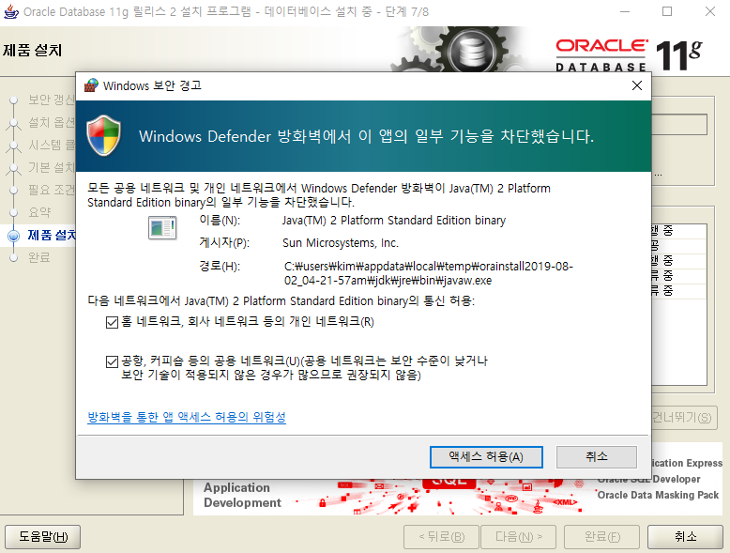
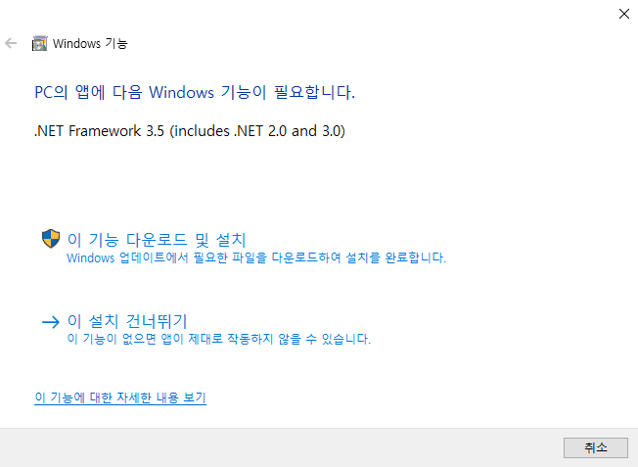
Oracle 설치
설치도중 아래와 같은 방화벽 또는 windows 기능 설치 필요시 설치.

Slide 21
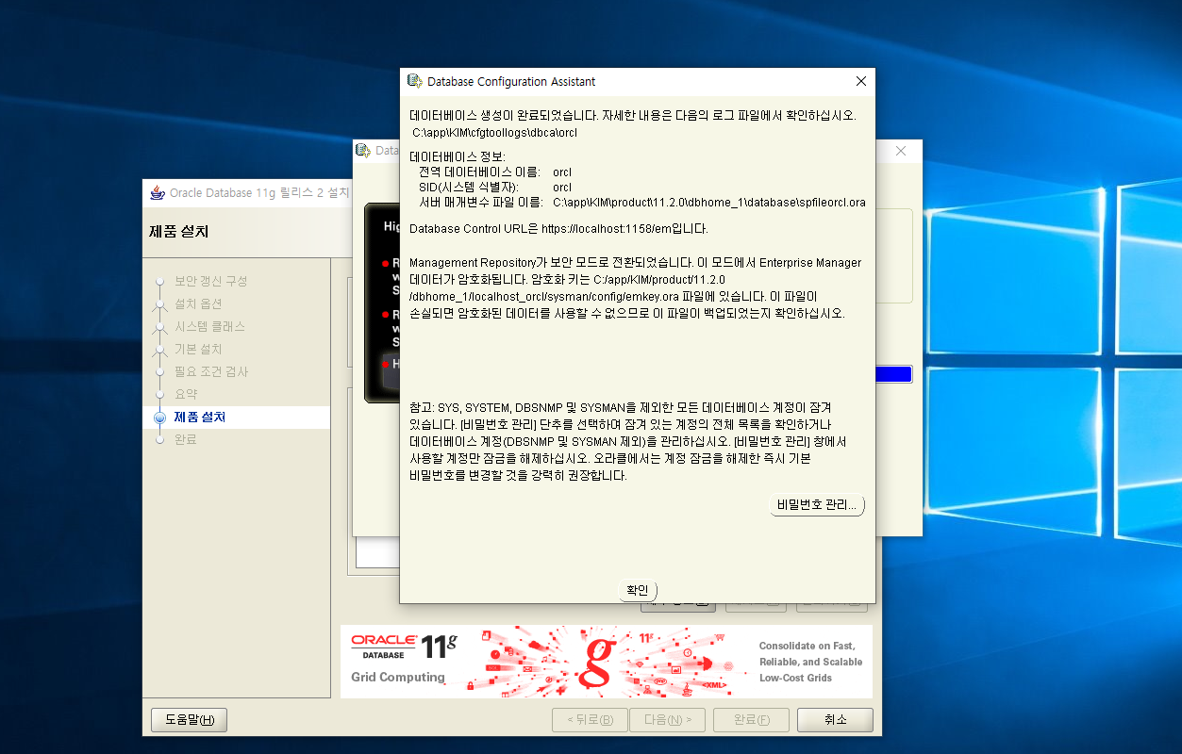
Oracle 설치
아래와 같은 화면이 나오면 비밀번호 관리 클릭.

Slide 22
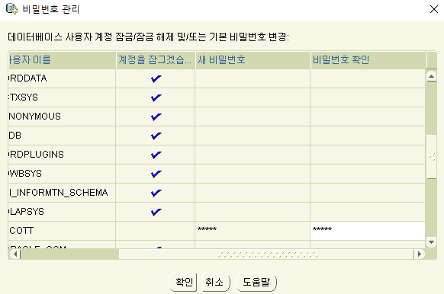
Oracle 설치
사용자이름이 SCOTT인 것의 계정잠금(V체크)을 해제 새 비밀번호와 비밀번호 확인 tiger로 입력 후
확인 (SCOTT 계정은 오라클의 SQL문 사용, 접속 등 테스트 유저로 많이 사용됩니다.)

Slide 23
Oracle 설치
사용자이름이 SCOTT인 것의 계정잠금(V체크)을 해제 새 비밀번호와 비밀번호 확인 tiger로 입력 후
확인. (SCOTT 계정은 오라클의 SQL문 사용, 접속 등 테스트 유저로 많이 사용됩니다.)

Slide 24
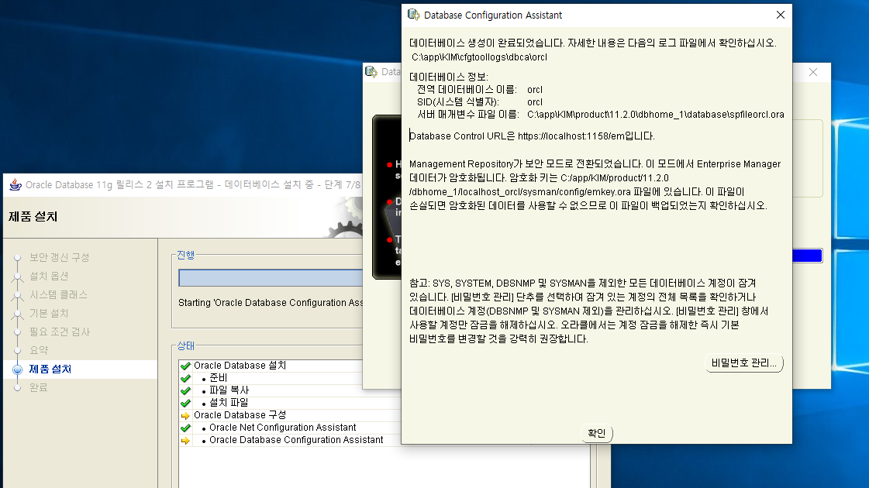
Oracle 설치
확인 클릭

Slide 25
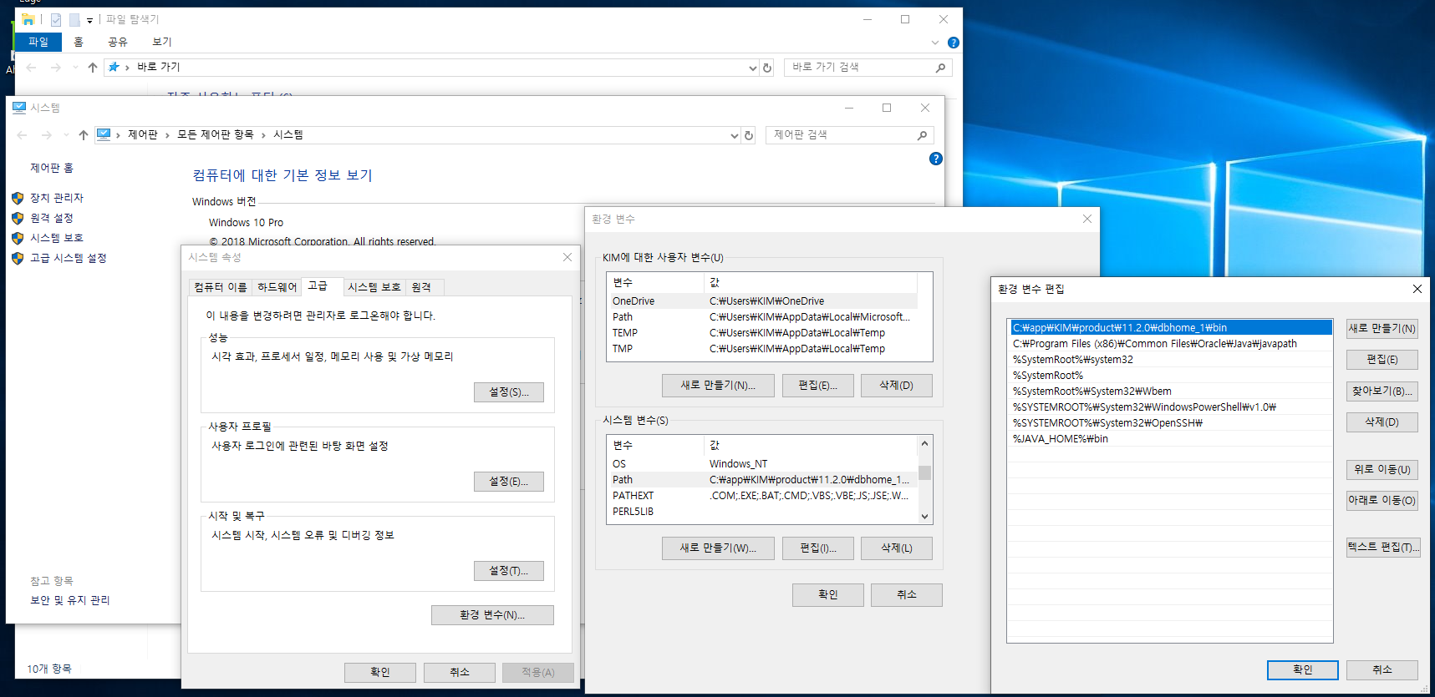
Oracle 설치
제어판->시스템->고급 시스템 설정->환경 변수->시스템변수 중 Path변수 편집클릭
->window10 아래그림: C:\app\이하생략\dbhome_1\bin으로 등록이 돼있는지 확인.
Window7: path 변수 값에 C:\app\이하생략\dbhome_1\bin;이 있는지 확인 -> 없을 시 추가.

Slide 26
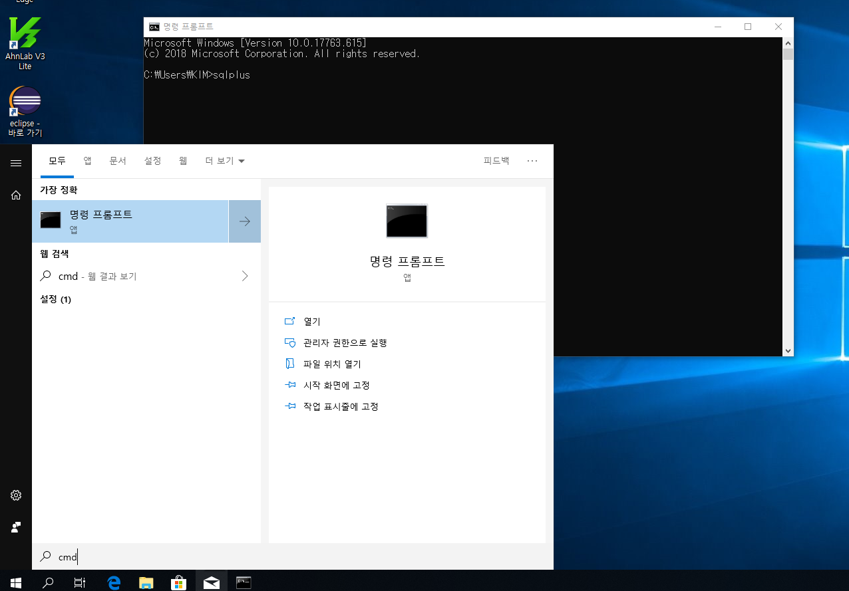
Oracle 설치
접속 테스트:검색->cmd검색->sqlplus입력

Slide 27
Oracle 설치
접속 테스트:검색->cmd검색->cmd(명령 프롬프트)실행->sqlplus입력

Slide 28
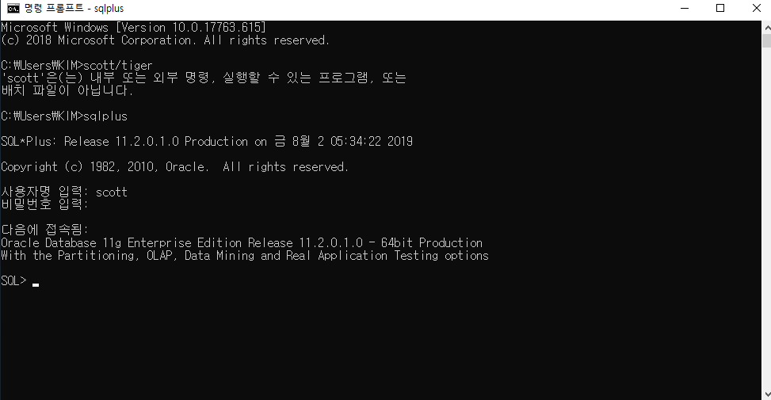
Oracle 설치
접속 테스트: 사용자명 scott,비밀번호 tiger입력으로 접속. 접속되면 설치 완료.

Slide 29
Sql Developer
Sql Developer:
앞서 명령프롬트창에서도 오라클 사용이 가능합니다.
그러나 복잡하고 다루기가 까다로워 이를 쉽게다루도록 도와주는 것이 Sql Developer프로그램입니다.
Sql Developer 이외에 데이터베이스 개발 툴로 heidisql등이 있습니다.

Slide 30
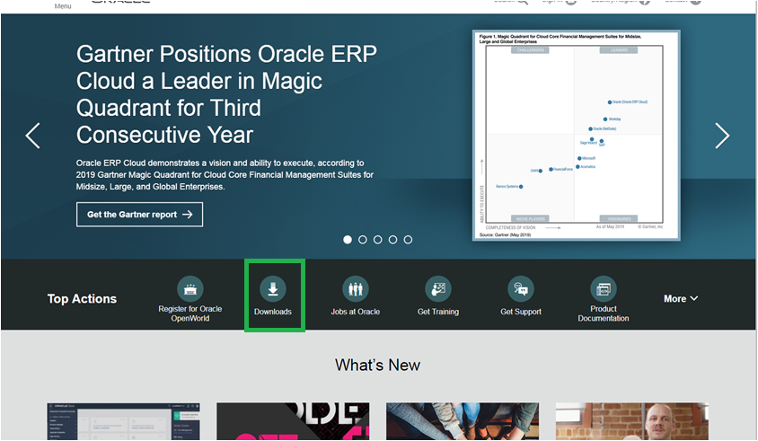
Sql Developer
https://www.oracle.com/ 접속 -> Downloads클릭

Slide 31
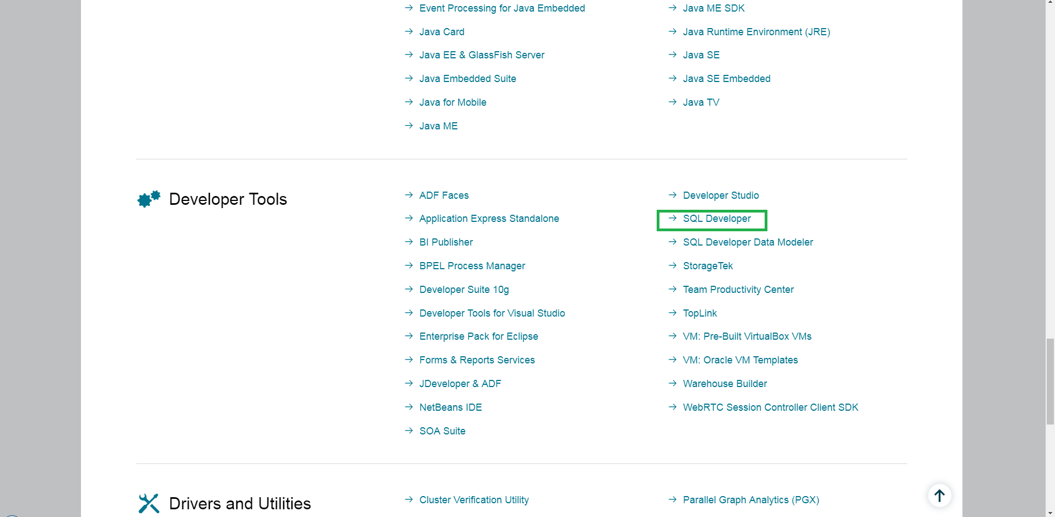
Sql Developer
Developer Tools의 SQL Developer클릭

Slide 32
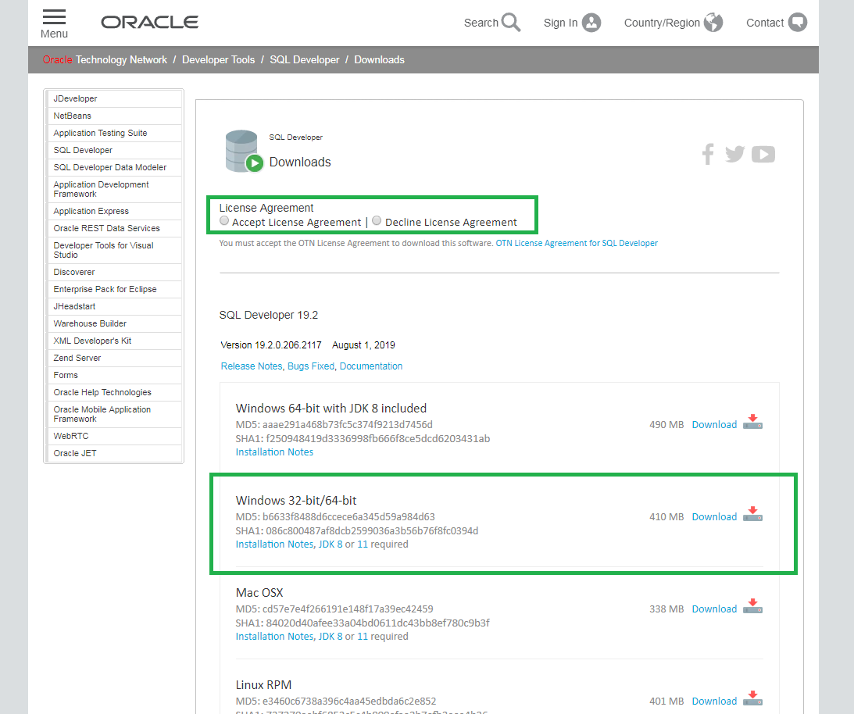
Sql Developer
Accept License로 라이선스 동의 -> Windows기준 JDK8 미 포함된 두 번째 Windows 32-bit/64-bit
선택(SQL Developer 19.x버전은 JDK 8을 요구함. 앞서 이미 자바설치를 강의에서 진행하였습니다.)

Slide 33
Sql Developer
Accept License로 라이선스 동의 -> Windows기준 JDK8 미 포함된 두 번째 Windows 32-bit/64-bit
선택(SQL Developer 19.x버전은 JDK 8을 요구함. 앞서 이미 자바설치를 강의에서 진행하였습니다.)

Slide 34
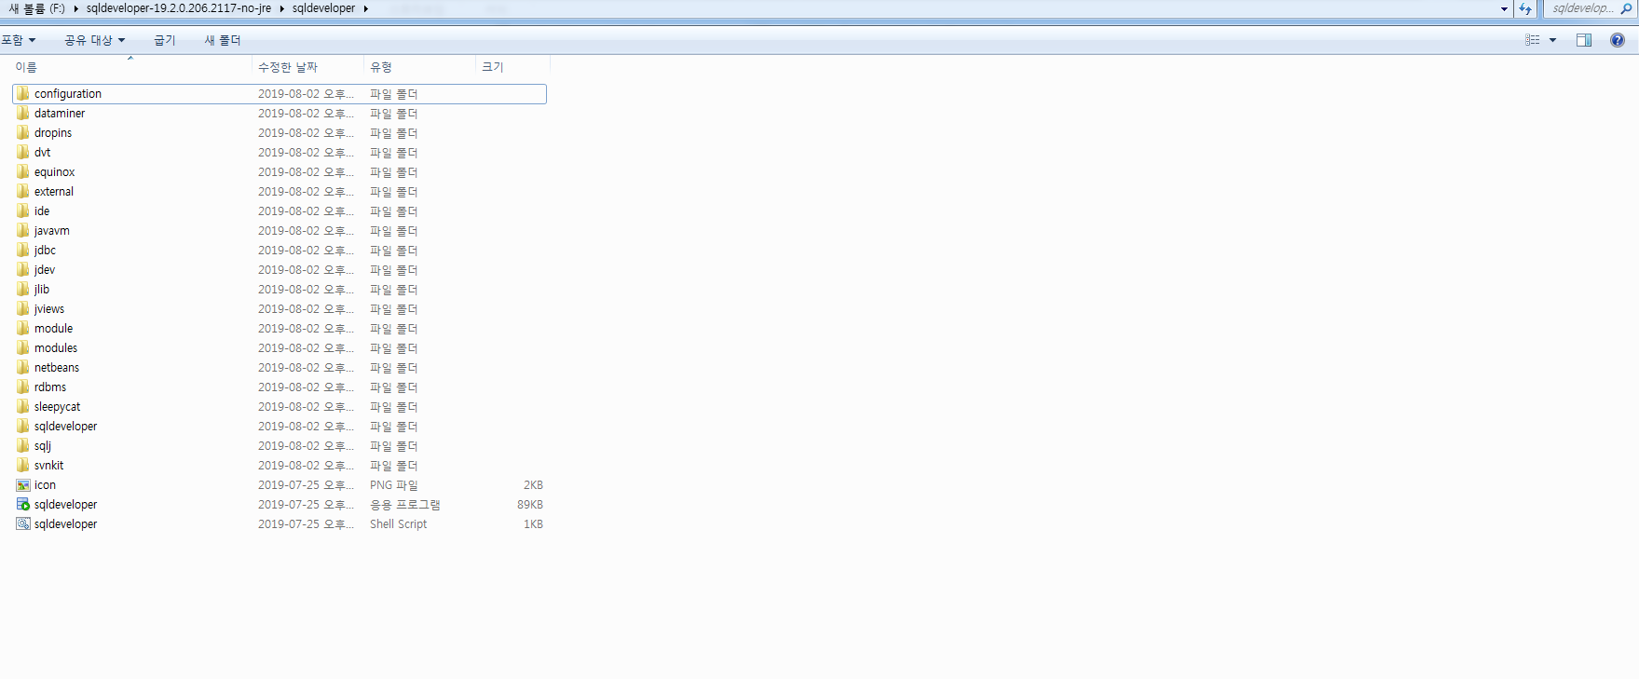
Sql Developer
다운로드 완료 후 자신의 빈 공간에 압축을 풉니다.

Slide 35
Sql Developer
다운로드 완료 후 자신의 빈 공간에 압축을 풉니다.

Slide 36
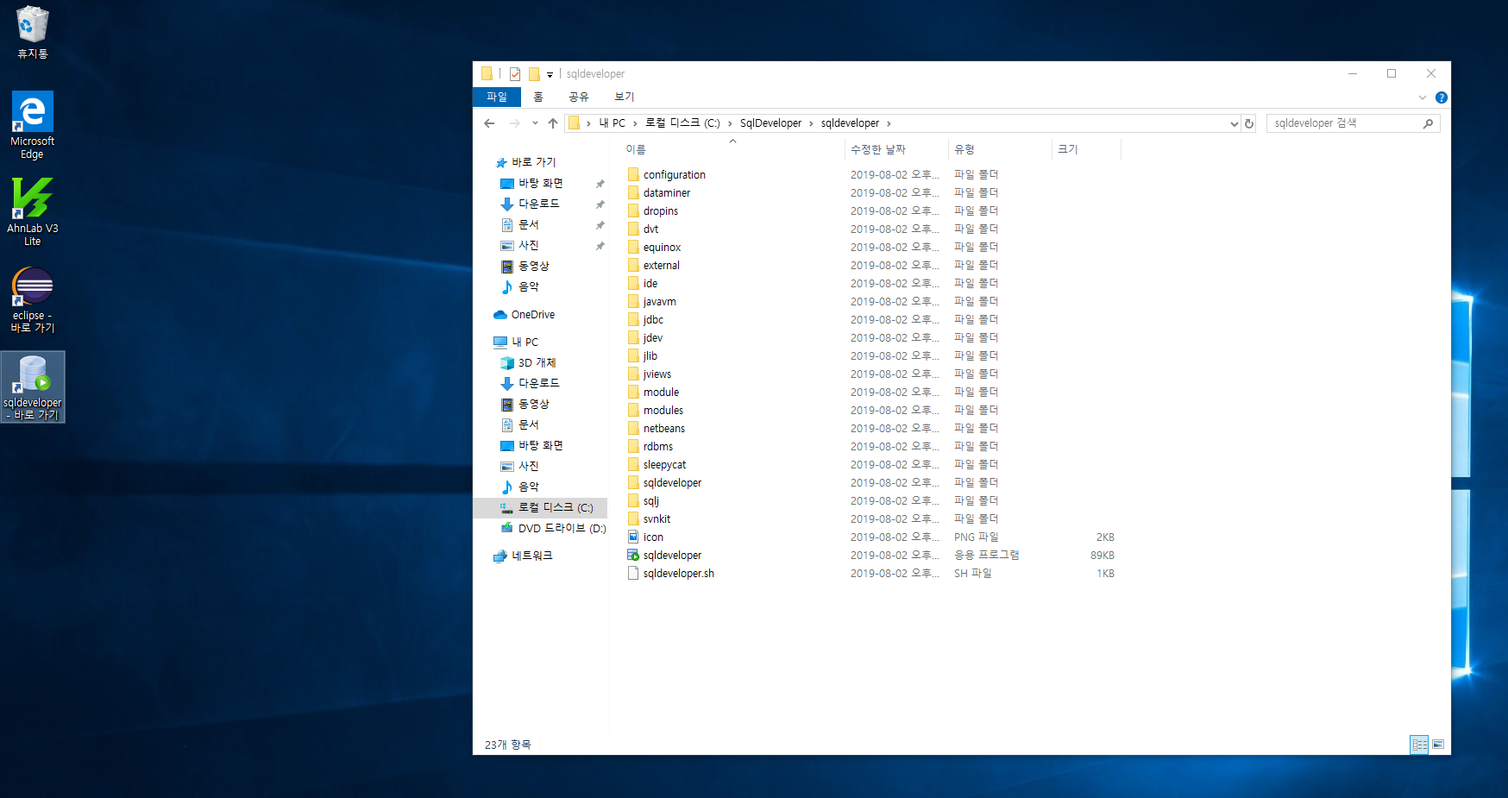
Sql Developer
바탕화면에 바로가기 생성

Slide 37
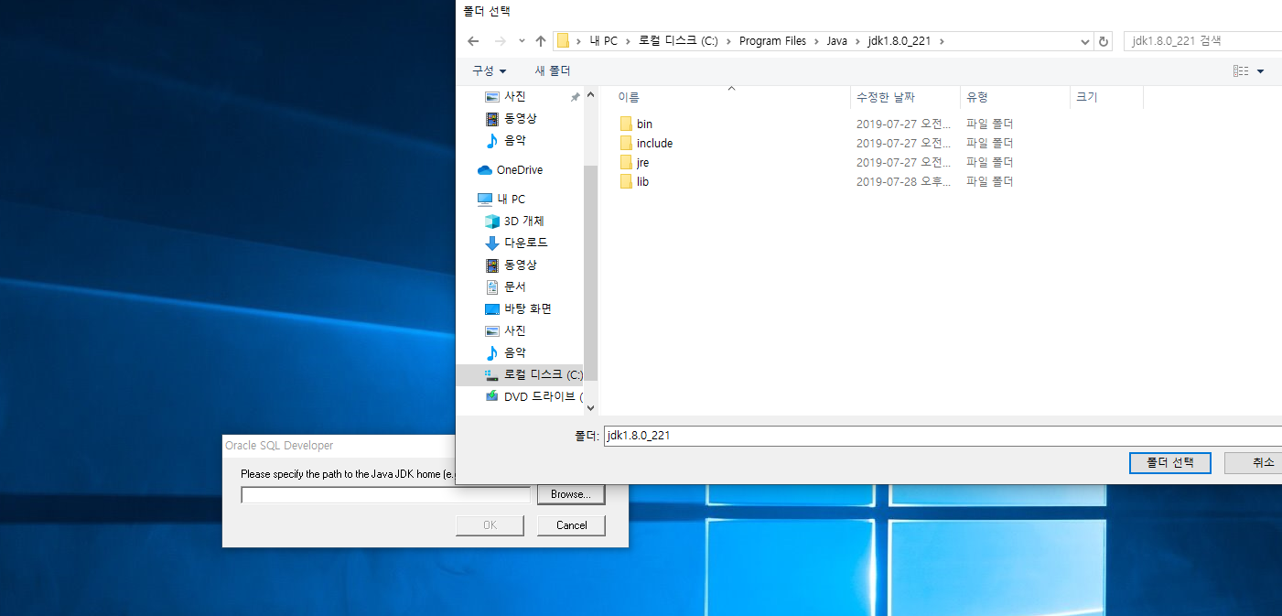
Sql Developer
Browse클릭 -> 아래 그림처럼 자신이 설치한 자바의 jdk폴더를 선택

Slide 38
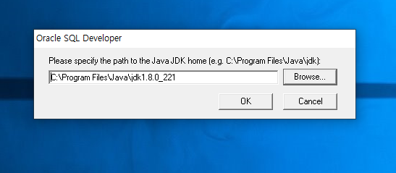
Sql Developer
OK클릭

Slide 39
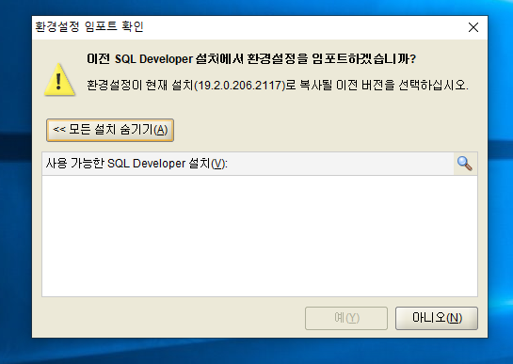
Sql Developer
이전 버전에서 사용한 환경설정을 다시 재사용 할 것인지에 대한 질문: “아니오 선택”

Slide 40
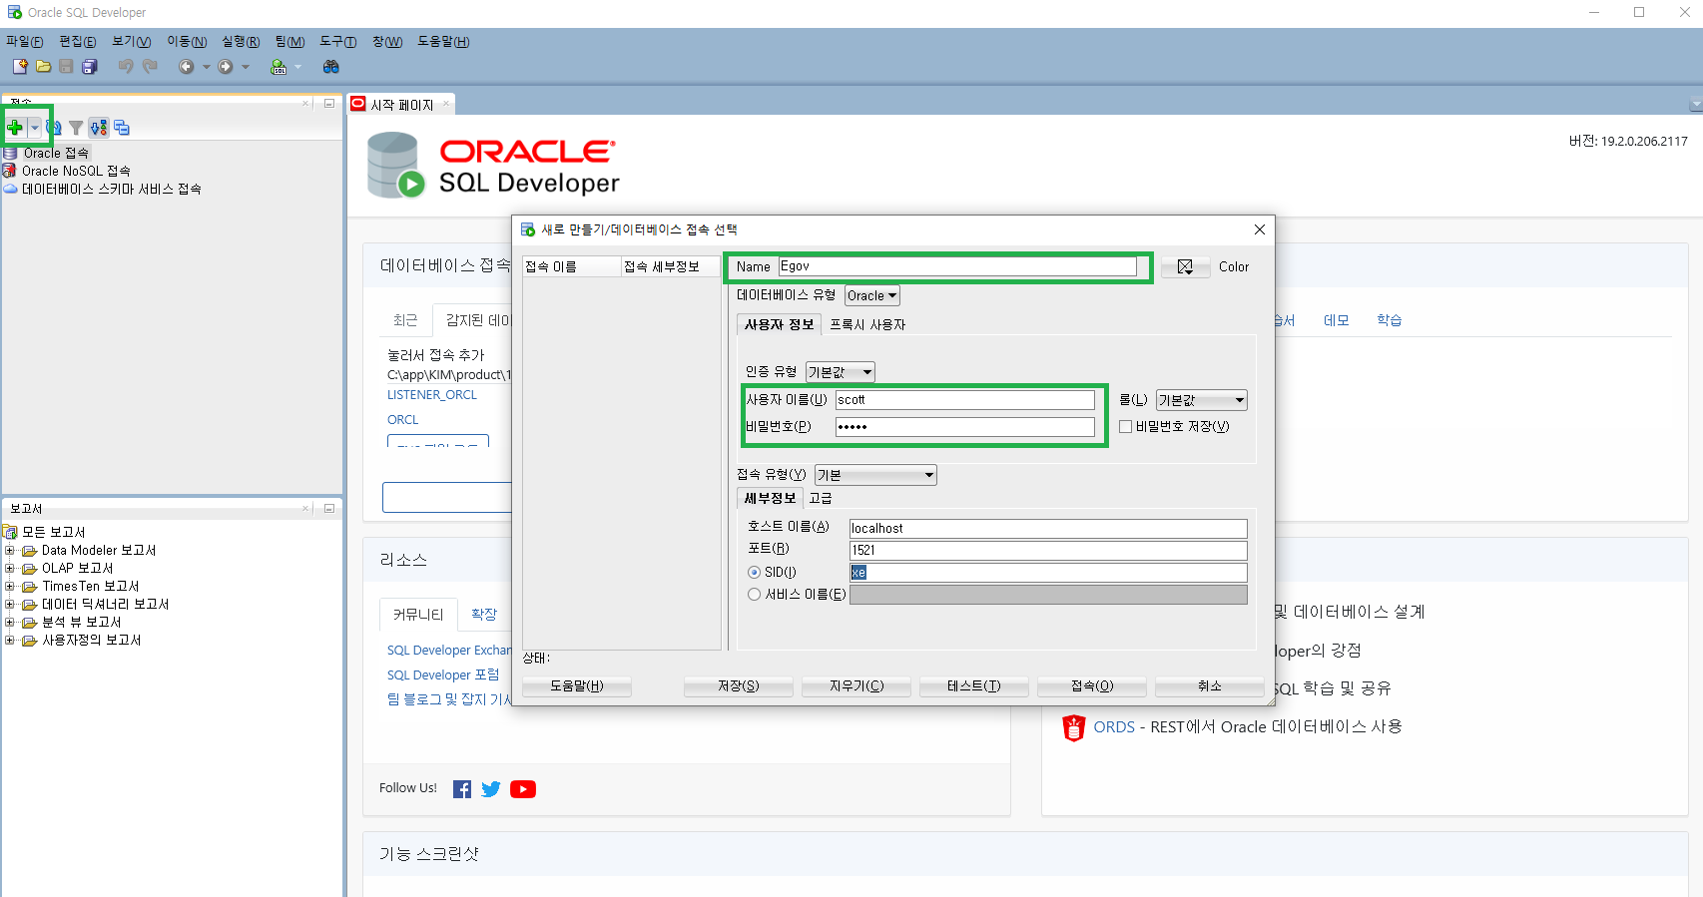
Sql Developer
Name: 접속이름지정(아무거나 영어로 입력해도 상관없음)
사용자이름:scott(접속할 계정, 앞서 Oracle설치시 scott계정을 추가하였음.)
비밀번호:tiger(접속할 비밀번호)

Slide 41
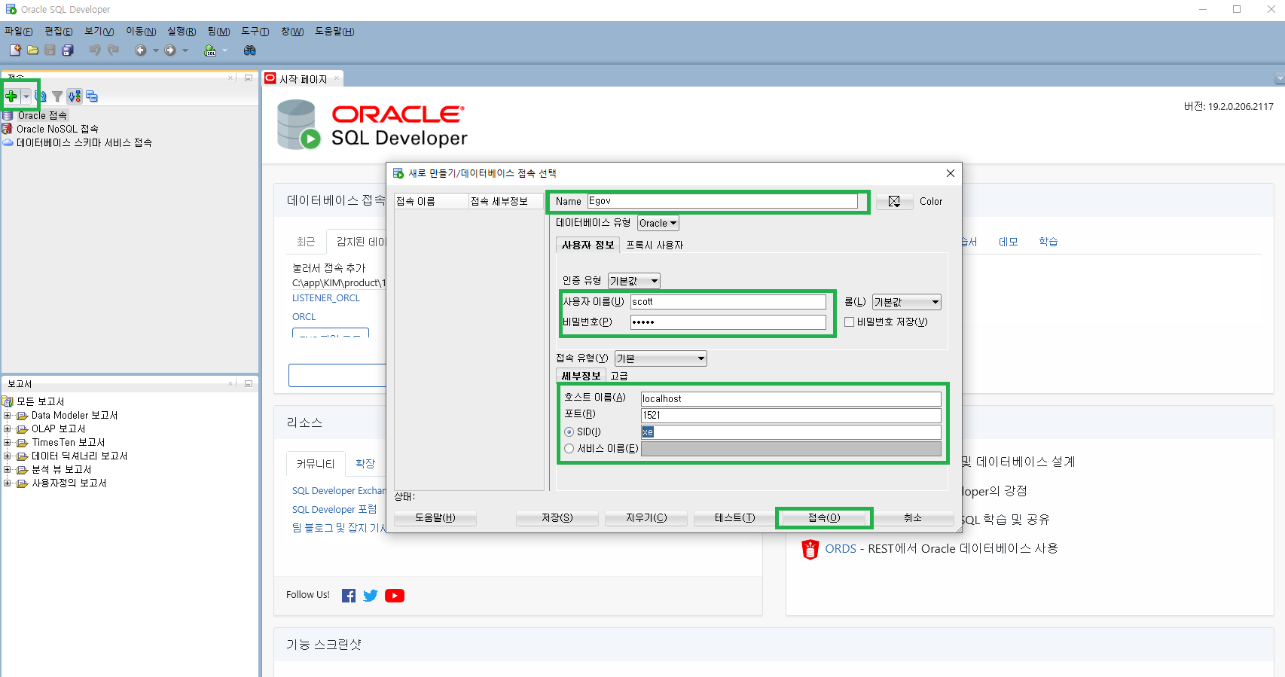
Sql Developer
호스트이름:IP주소(localhost는 자기자신의 컴퓨터를 의미하며 127.0.0.1을 입력한 것과 같습니다.)
포트:IP주소의 오라클DB 포트(여기서는 기본 1521을 사용)
SID:전역 데이터베이스의 이름을 입력합니다.(여기서는 설치시 사용한 orcl사용)
접속클릭

Slide 42
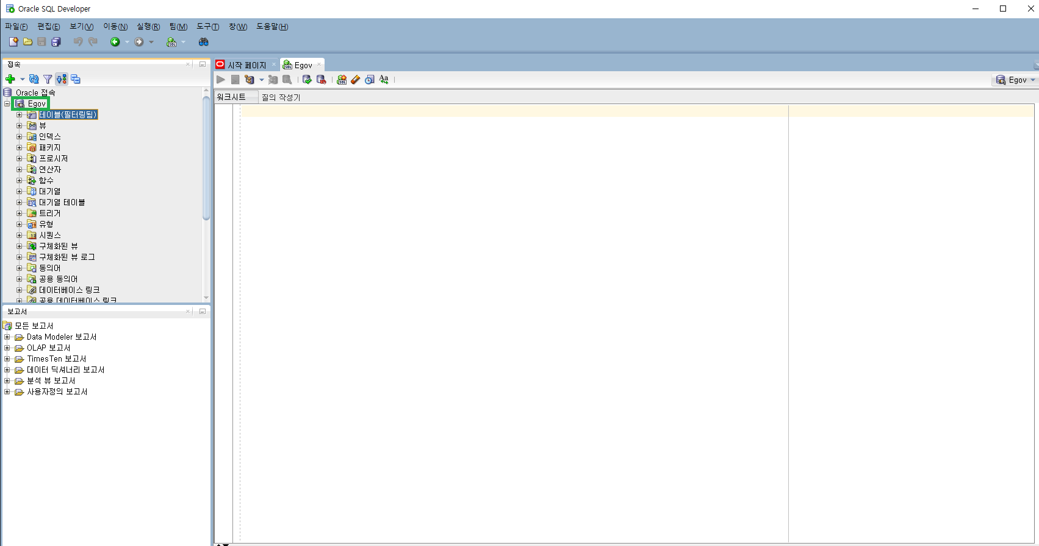
Sql Developer
생성한 데이터베이스 접속을 클릭(여기서는 Egov) -> 비밀번호입력 ->아래그림과 같이 데이터베이스
그림에 전원플러그모양이 생기면 접속완료.
데이터베이스 설치와 접속설정이 끝났습니다.

